Slide 1
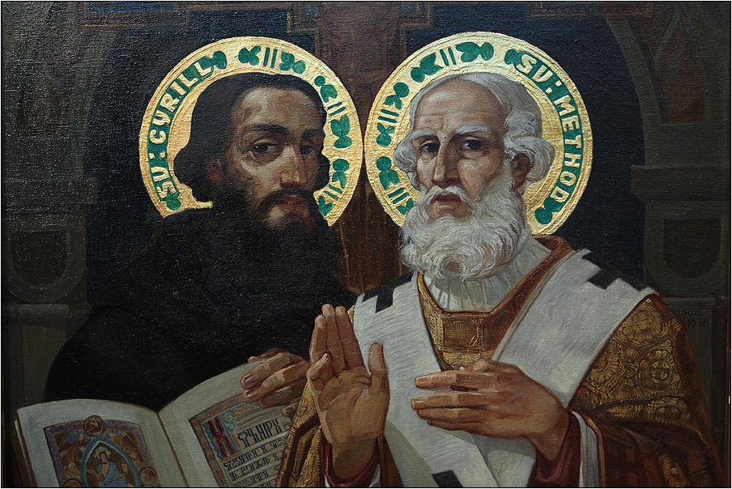
Житие святых Кирилла и Мефодия
ГАПОУ МО «КИК»
Выполнила: Чистякова Лидия, 220 группа
г. Кандалакша

Slide 2
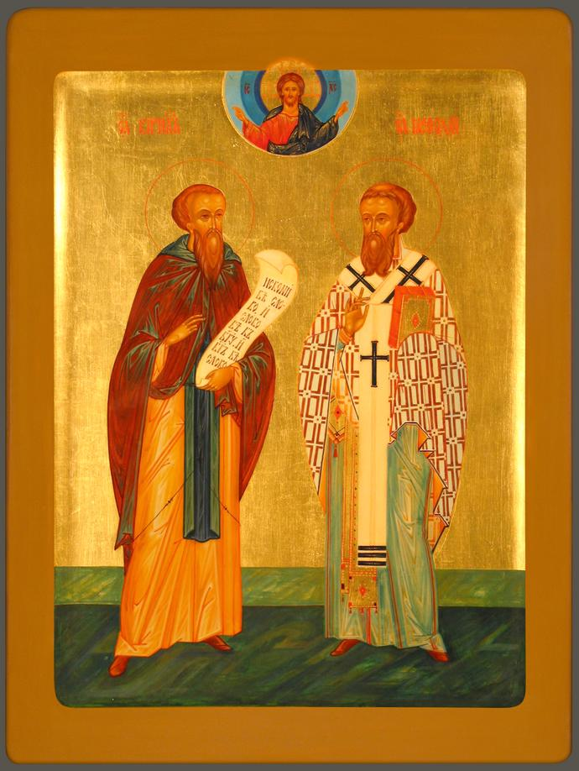
24 мая всё прогрессивное человечество отмечает День славянской письменности, основателями которой являются святые равноапостольные Кирилл и Мефодий.

Slide 3
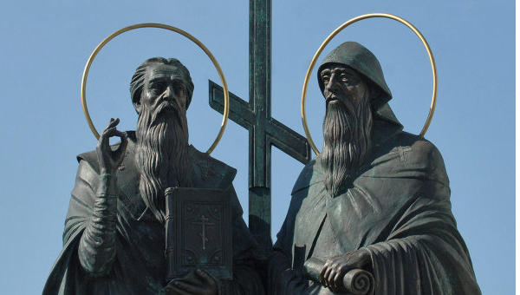
В 826 году в семье военного чиновника в Солуни (Византия) родился Константин.
В 832 году родился Мефодий.

Slide 4
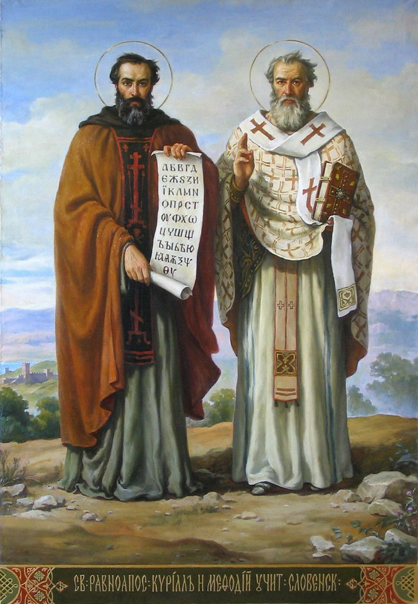
Для Константина мудрость книжного учения стала смыслом жизни. Он получил блестящее образование в столице Константинополе.
По преданию он владел 22 языками и проявил себя как искусный диалектик, философ и просветитель.

Slide 5
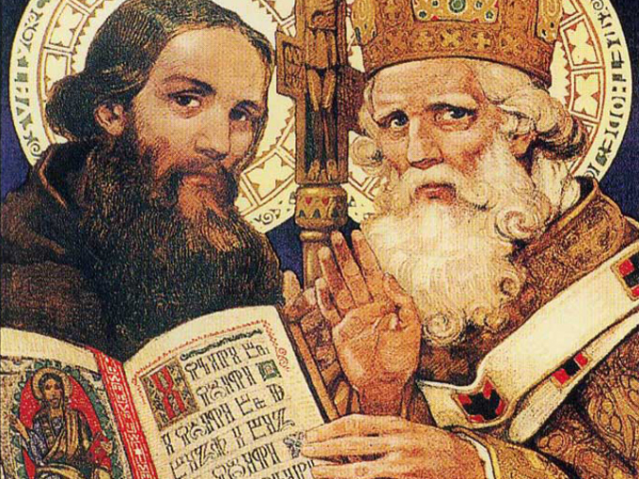
Из различных списков житий известно, что характеры братьев и их образ жизни были во многом схожи: оба жили духовной жизнью, не придавая особого значения ни богатству, ни почестям, ни славе, ни карьере.

Slide 6
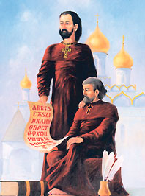
Мефодий обладал большим даром организатора. Он руководил школой учеников, издавал книги которые переводил на славянский язык младший Константин.
Перед смертью Константин принял постриг и получил имя Константин.
Похоронен в Риме в 869 году.

Slide 7
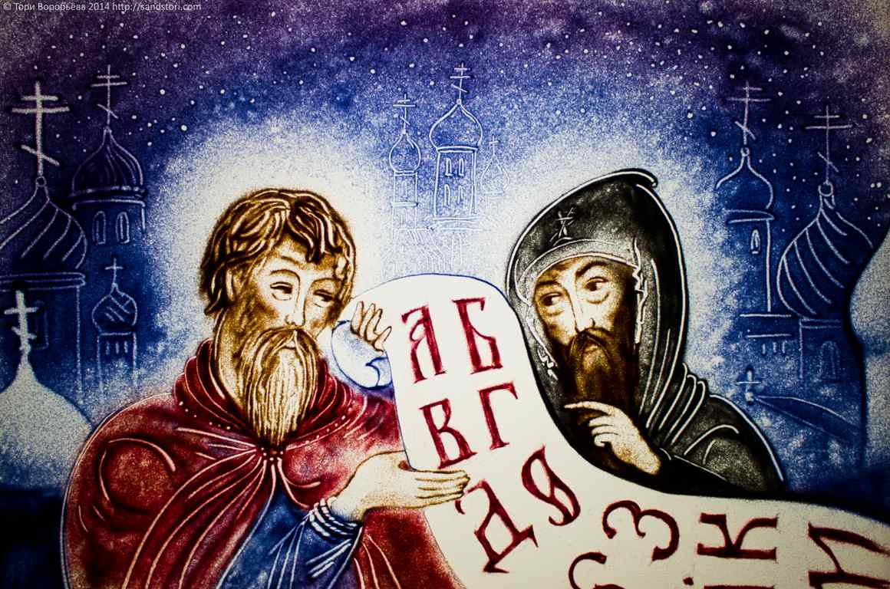
Переводческая, просветительская и учительская деятельность Мефодия продолжалась до смерти до 885 года.
Похоронен в Моравии.

Slide 8
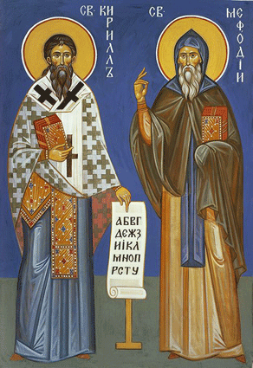
Подвиг Кирилла и Мефодия заключался в том, что на заре становления православия Солунские братья создали азбуку для славян чтобы не на латинском, а на славянском языке велось богослужение и распространялась грамотность среди славянского мода.

Slide 9
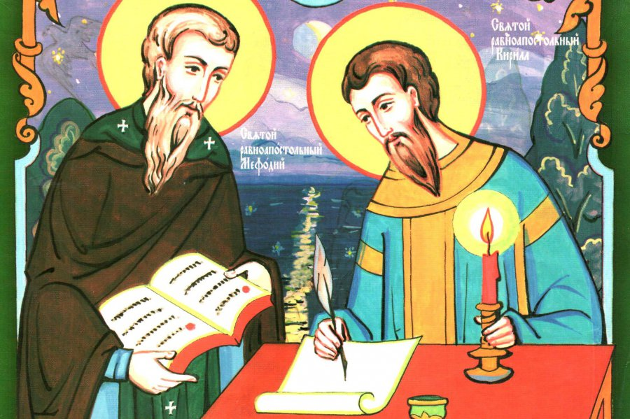
После их смерти богослужение в Моравии на славянском было запрещено, книги уничтожены, ученики изгнаны.
Лишь в конце IX века в Болгарии начался новый этап истории славянской письменной культуры.

Slide 10
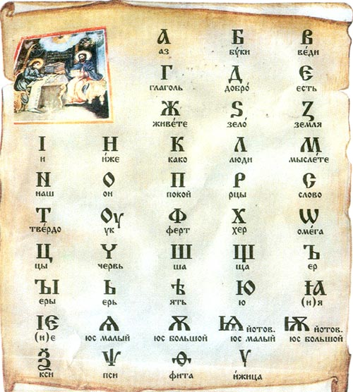
В начале IX века первые книги на славянском языке появились в Киевской Руси.

